Slide 1

中国近现代史纲要
上编 从鸦片战争到五四运动前夜
综述 风云变幻的八十年

Slide 2



一、鸦片战争前的中国与世界
1.走在世界前列的古代中国
人类的起源（中国）
北京周口店猿人（40-50万年）
陕西蓝田猿人（70-80万年）
云南元谋猿人（170-180万年）
周口店猿人
元谋猿人
蓝田猿人

Slide 3

中华民族文明发源地
黄河 ——民族文明的摇篮
长江 ——民族文明的摇篮
（浙江余姚河姆渡文化遗址）
中华民族文明发源地呈现多元化的状态

Slide 4

中华民族灿烂文化的特点
源源流长
兼容并包
长期领先
明末清初——资本主义萌芽

Slide 5

2.明清以来资本主义生产关系的萌芽
十四、十五世纪地中海沿岸出现了资本主义萌芽
十七、十八世纪资本主义制度在西方社会确立

Slide 6
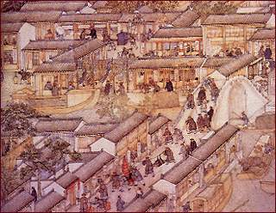
明末清初——
中国资本主义萌芽
发展始终十分缓慢
原因何在？

Slide 7

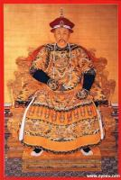

3.封建社会末期由盛转衰的历史轨迹
康、雍、乾盛世

Slide 8

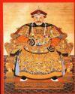
嘉庆
嘉、道衰弱
政治——阶级矛盾
经济——土地兼并
思想文化——文字狱
军事——国防空虚
外交——闭关自守
道光

Slide 9
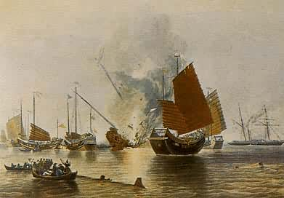
二、外国入侵与近代中国社会的半殖民地半封建性质
1. 鸦片战争：中国近代史的起点
西方资本主义的发展及其殖民扩张
十八世纪末中国衰落
西方殖民主义崛起

Slide 10

中英贸易冲突与鸦片战争
英侵华三步曲
——外交：
1795年马戈尔尼（乾隆在位）
1816年阿美士德（嘉庆在位）
1835年胡夏米（道光在位）

Slide 11
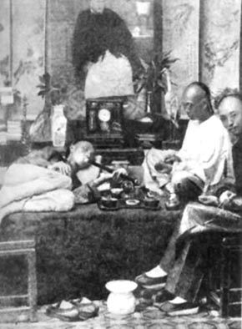
——鸦片
（三角贸易）：
英国（棉纱）→ 印度（鸦片）
→中国（白银）→ 英国鸦片贩子

Slide 12
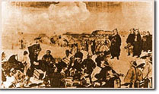
朝廷：严禁、弛禁之争

Slide 13
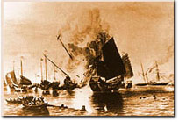
——战争 1840年鸦片战争爆发
鸦片战争失败原因：封建统治腐败

Slide 14
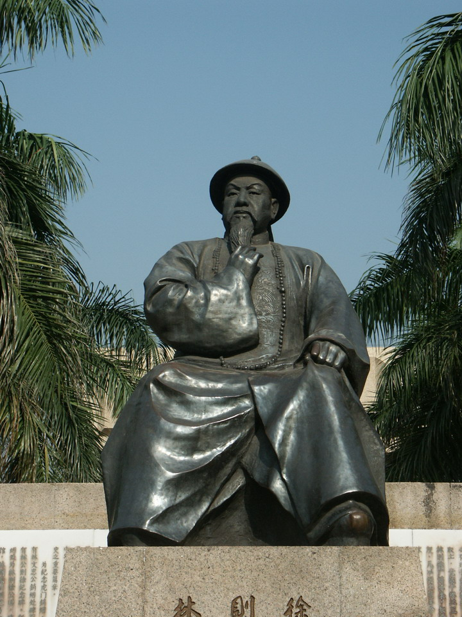
林则徐爱国主义思想
主要体现在两个方面
禁烟抗英的行动：林则徐誓言，“鸦片一日不绝，本大臣一日不还，誓与此事相始终，绝无终止之理”。
强边御俄的思想：林则徐认为，“终为中国患者，其俄罗斯乎”。 这一思想曾影响过一代又一代仁人志士。

Slide 15
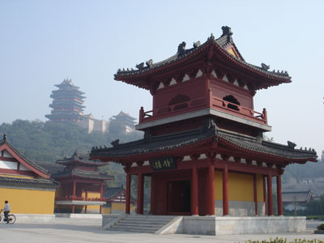
战后中国社会性质的变化
1842年8月订“中南京条约”
五口通商
割让香港
协定关税
片面最惠国
领事裁判权
南京下关静海寺签订不平等条约
——中国开始沦为半殖民地半封建社会

Slide 16
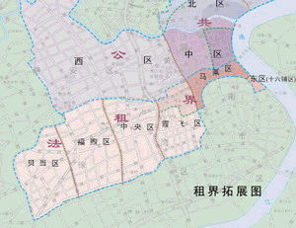

Slide 17
2.中国逐步沦为半殖民地半封建社会
半殖民地半封建社会的特征
“半殖民地” 概念首先是列宁提出的。中国社会的半殖民地性质指的是，由于西方列强的侵略，中国的领土主权、领海主权、司法主权等遭到了破坏，丧失了完全独立的地位，但是仍然维持着独立国家和政府的名义，还有一定的主权，与完全由宗主国直接统治的殖民地尚有区别，因而被称为半殖民地。

Slide 18
“半封建”这一概念最早见于恩格斯《德国的革命与反革命》。
就我们中国的半封建社会来说，指的是中国已不是完全的封建社会，出现了资本主义生产关系，故称为“半封建”。

Slide 19
在经典作家那里，半殖民地和半封建是作为两个独立概念来使用的。在20世纪20—30年代，中国思想界发生了一场关于中国社会性质的大讨论，谈论中有人开始将两半合并起来概括近代中国社会性质，一直沿用至今天。

Slide 20
半殖民地半封建社会的基本特点
第一，资本--帝国主义侵略势力不但逐步操纵了中国的财政和经济命脉，而且逐步控制了中国的政治，日益成为支配中国的决定性力量。
第二，中国的封建势力日益衰败并同外国侵略势力相勾结，成为资本—帝国主义压迫奴役中国的社会基础和统治支柱。
第三，中国自然经济的基础虽然遭到破坏，但是封建剥削制度的根基依然在广大地区内保持着，成为中国走向现代化和民主化的严重障碍。

Slide 21
第四，中国新兴的民族资本主义经济虽然已经产生，但它的发展很缓慢，力量很软弱。
第五，近代中国各地区经济、政治和文化发展极不平衡。帝国主义国家分别支持不同的政治势力以分裂中国，导致中国处于不统一状态。
第六，近代中国人民尤其是农民在各种压迫之下日益贫困化以至大批破产，过着饥寒交迫的和毫无政治权利的生活。

Slide 22
3. 社会阶级关系的变动
19世纪40、50年代，已出现了中国最早的工人阶级。他们主要是外国轮船上的船员、香港及沿海通商口岸的船坞工人、码头工人以及其他少数的工厂的工人。
19世纪60、70年代，在通商口岸，出现了民族资本主义工业，于是民族资产阶级在中国出现了。
伴随而生的新的社会力量——民族资产阶级、工人阶级、近代知识分子，再加上占人口大多数的强烈要求反对剥削，反对压迫的农民群众，构成了争取民族独立和解放的支柱，中国历史才由此最终打通了前进的道路。

Slide 23
三、近代中国的主要矛盾和历史任务
1. 两对主要矛盾及其关系
帝国主义和中华民族的矛盾、封建主义和人民大众的矛盾，是近代中国社会的主要矛盾。近代中国社会的发展和演变，是这两对矛盾互相交织和交替作用的结果。近代中国以来的中国革命，是在这些基本矛盾的基础上发生和发展起来的。

Slide 24
在近代中国的各个历史时期，这两对矛盾的地位也有不同。当帝国主义直接发动侵略战争时，民族矛盾将特别尖锐，阶级矛盾则会降到次要和服从地位。而当帝国主义和中国反动势力结盟并以战争以外的形式共同压迫中国人民时，中国人民斗争的矛头将指向中国的封建政权，这时阶级矛盾上升为主要矛盾，民族矛盾则退居次要地位。

Slide 25
2. 两大历史任务及其关系
在近现代中国历史的发展进程中，（中华民族）中国人民始终面对着两大历史任务：一是求得民族独立和人民解放；二是实现国家繁荣富强和人民共同富裕。两个任务的主题、内容不一样，不能互相替代；但又息息相关，不能分离。

Slide 26
求得民族独立和人民解放，是要改变民族遭压迫、人民受剥削的地位和状况，是要从根本上推倒半殖民地半封建的统治秩序，解决生产关系的问题；实现国家繁荣富强和人民共同富裕，是要改变近代中国经济、文化落后的地位和状况，是要充分发展以近代工业为主的社会生产力，解决生产力的问题，实现中国的现代化。

Slide 27
为了实现中华民族的伟大复兴，无数志士仁人提出过各种主张，进行过艰辛的探索。但在近代中国，中国人民必须以革命的方式首先求得民族的独立和人民的解放，实现了民主革命的直接目标，才能从根本上解放被落后生产关系束缚的生产力，为实现中国的现代化发展扫清障碍，创造必要的前提。

